Slide 1
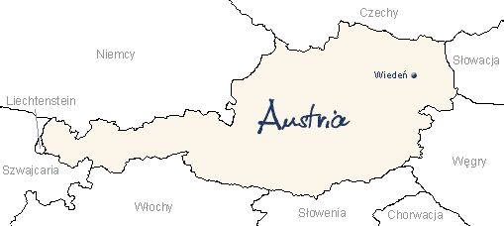
WIZYTA W AUSTRII
UZALEŻNIENIA

Slide 2
„Na początku grudnia 2014 roku, braliśmy udział w wyjeździe do Austrii. Wizyta ta była w ramach programu Erasmus + „Safe Internet For All”.
Pragniemy się z Wami podzielić tym, czego się tam nauczyliśmy.”
Aneta Ernest
Inga Katana
Daniel Karpiński
Mateusz Zugaj

Slide 3
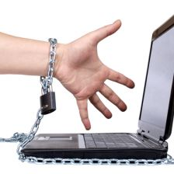
OD CZEGO MOŻEMY SIĘ UZALEŻNIĆ?
Online gaming (gry komputerowe);
Online gambling (hazard internetowy);
Social networking sites ( portale społecznościowe);
Excessive surfing (nadmierne surfowanie).

Slide 4
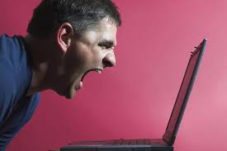
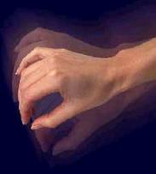
OBJAWY UZALEŻNIENIA
Złość, frustracja;
Depresja, niepokój;
Problemy zdrowotne, problemy z nauką i koncentracją;
Oderwanie od świata rzeczywistego, zamknięcie się w sobie;
Pragnienie, aby coraz więcej czasu spędzać przed komputerem;

Slide 5
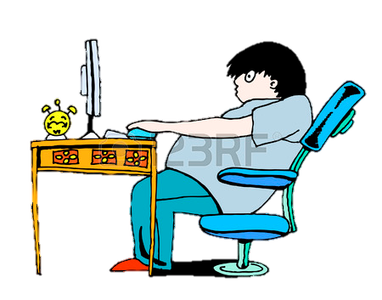
ONLINE GAMING ADDICTION
Nadmierne granie w gry wideo w sieci.
A jak się uzależnić? ☺
Znajdujesz grę, która cię interesuje.
Grasz w nią tak długo jak to możliwe.
Uważasz, że gra to twój najważniejszy obowiązek.
Nie martwisz się o nic więcej, przecież tylko gra się liczy.
…I nagle…jesteś uzależniony, ale przecież nadal uważasz, że wszystko jest w porządku…

Slide 6
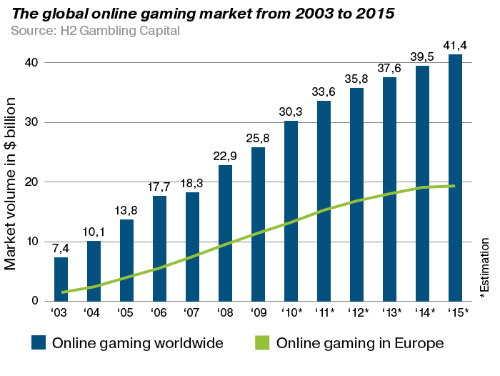

Slide 7
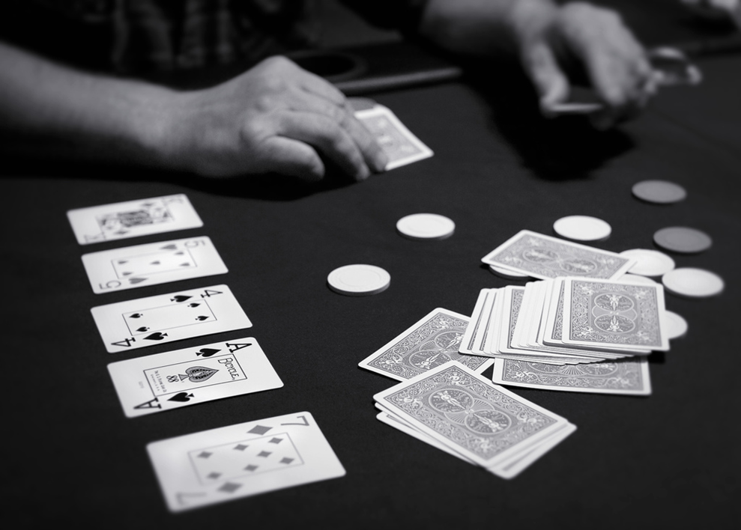
ONLINE GAMBLING ADDICTION
Nadmierna chęć uprawiania hazardu.
PAMIĘTAJ, możesz dużo zyskać, ale równie dużo możesz stracić. Ogromny dom, dobry, szybki samochód? Brzmi świetnie! Ale czy warto? Czy wiesz, że grając nawet całe życie, możesz nie dorobić się tego wszystkiego? POMYŚL.

Slide 8
SOCIAL NETWORKING SITES ADDICTION
Nadmierne spędzanie czasu na portalach społecznościowych.
Kreujesz swój profil, możesz stać się kimkolwiek chcesz, znajdujesz nowych przyjaciół, oczywiście wszystko tylko w sieci. A co z życiem? Tracisz prawdziwych przyjaciół i własną osobowość, stajesz się obcy nawet dla samego siebie.

Slide 9
EXCESSIVE SURFING
Nadmierne korzystanie z Internetu.
Internet – najlepsze odkrycie na świecie, daje ci tak wiele możliwości. Rozmowy z innymi bez wychodzenia z domu, szukanie informacji, oglądanie filmów… ale PAMIETAJ, w nadmiernych ilościach WSZYSTKO szkodzi.
Nie doprowadź do tego, że będąc online w sieci, staniesz się offline w życiu rzeczywistym.

Slide 10
JAK WYJŚĆ Z UZALEŻNIENIA?
Porozmawiaj z kimś, nie musi być to od razu psycholog!
Znajdź hobby! Oczywiście nie związane z komputerem.
Wyjdź do ludzi!
Nie bój się przyznać do tego, że masz problem!

Slide 11
Oczywiście, podczas tej wizyty prócz obowiązków i nauki były też przyjemności. Zwiedziliśmy wiele ciekawych miejsc oraz nawiązaliśmy mnóstwo nowych kontaktów.

Slide 12
Dzięki temu programowi, mieliśmy możliwości zwiedzenia pięknych zakątków Austrii i poszerzenia naszej wiedzy o tym kraju.
Odwiedziliśmy Wiedeń i Linz oraz małe miasteczko, w którym znajdowała się szkoła, która jest także członkiem projektu – Ybbs.
Zapraszamy do obejrzenia zdjęć z naszego pobytu :

Slide 13
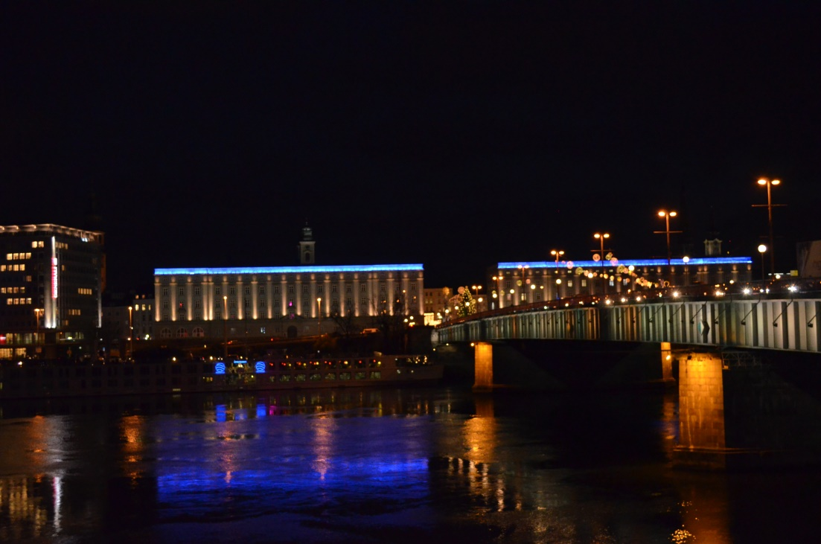
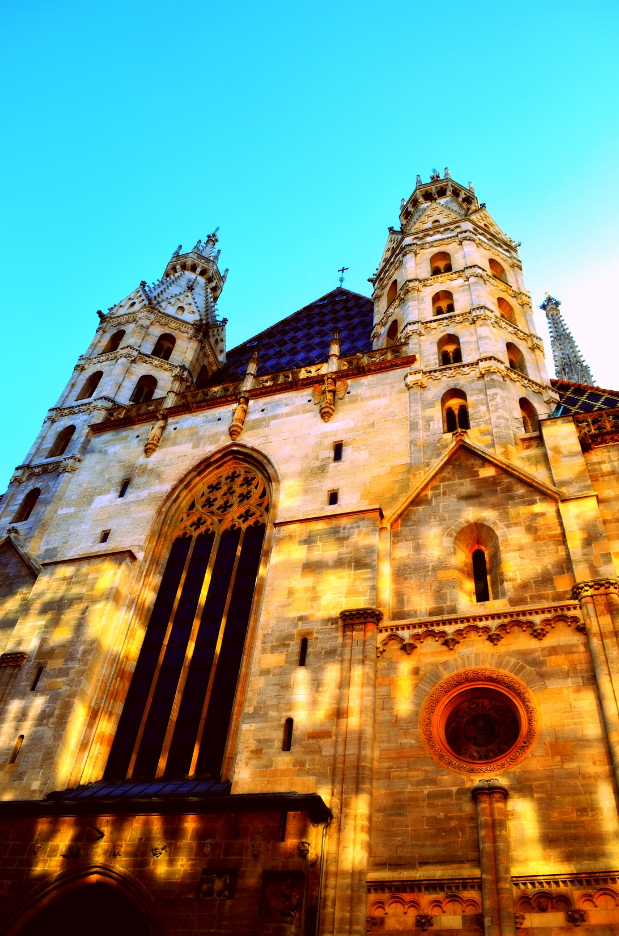
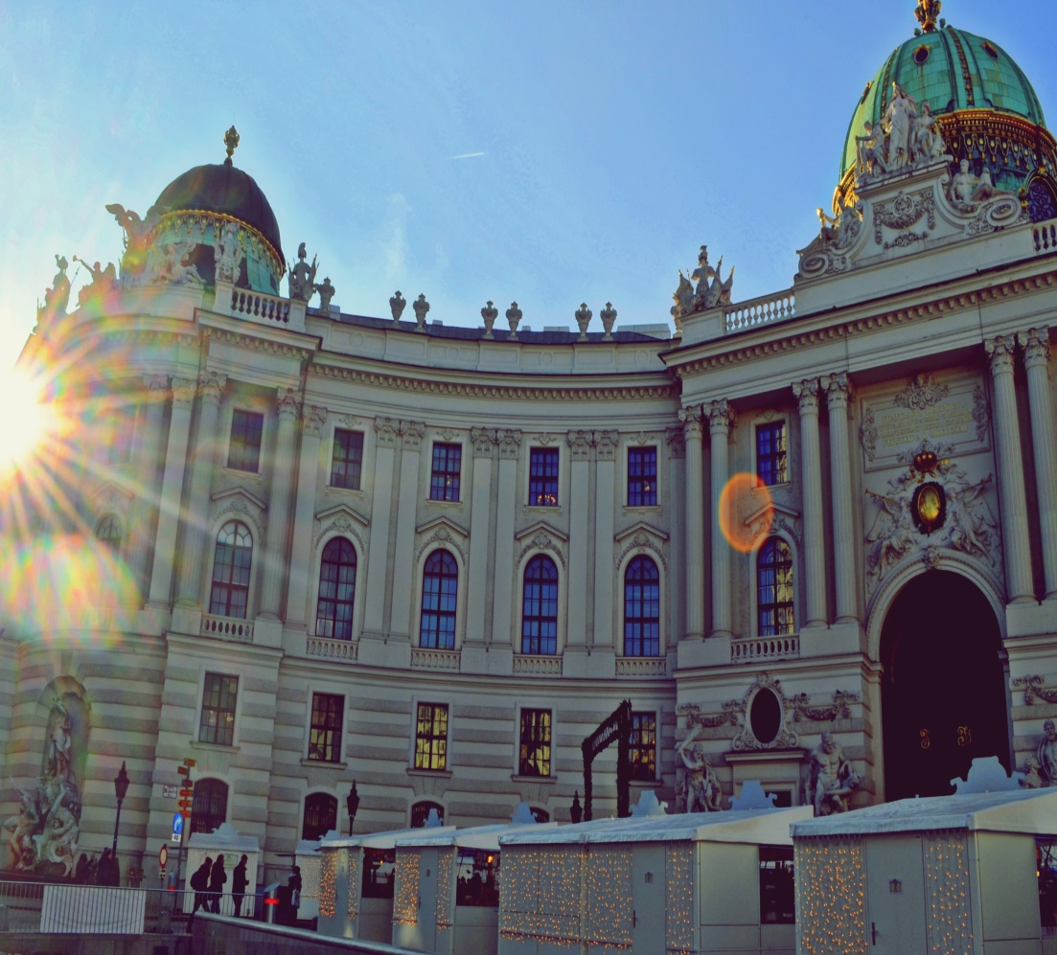

Slide 14
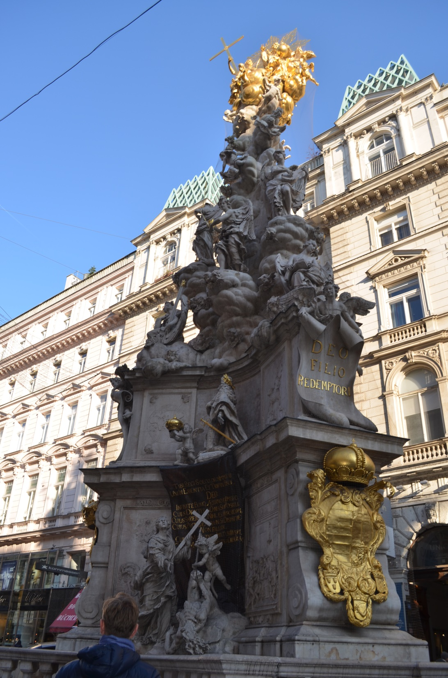
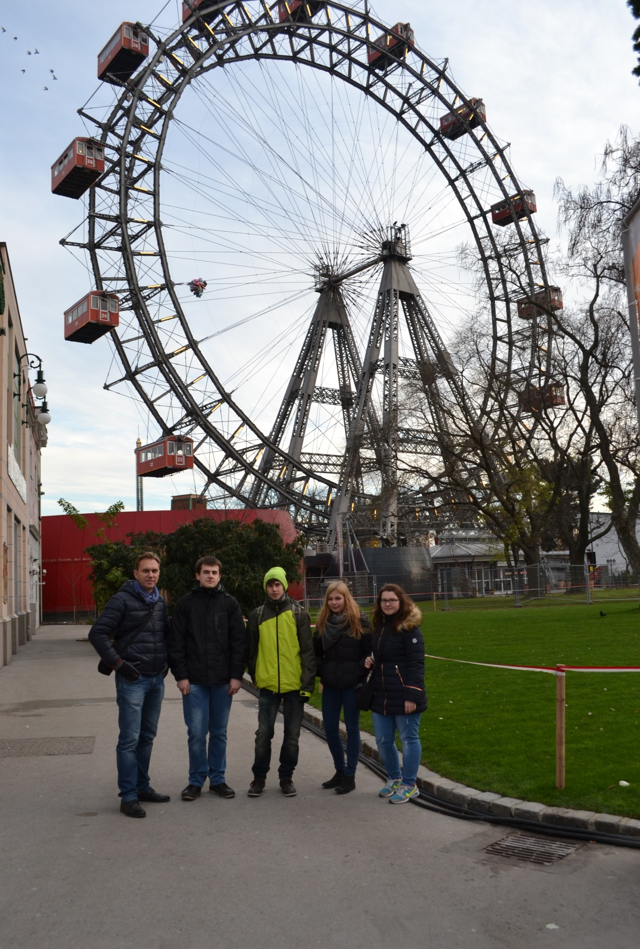

Slide 16
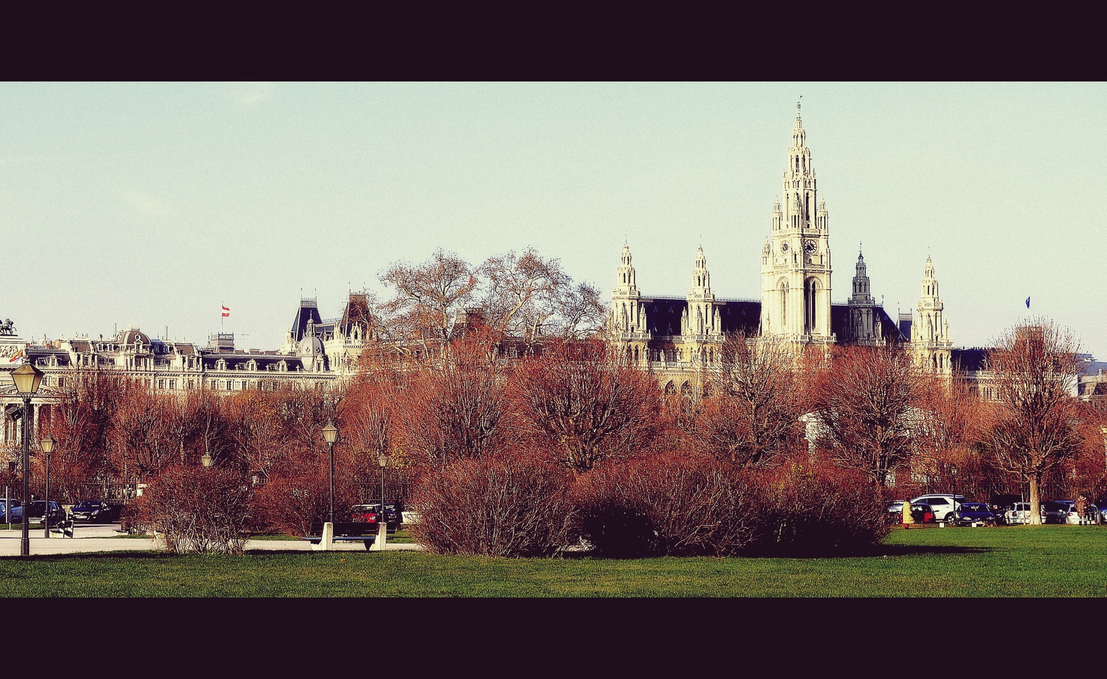

Slide 17
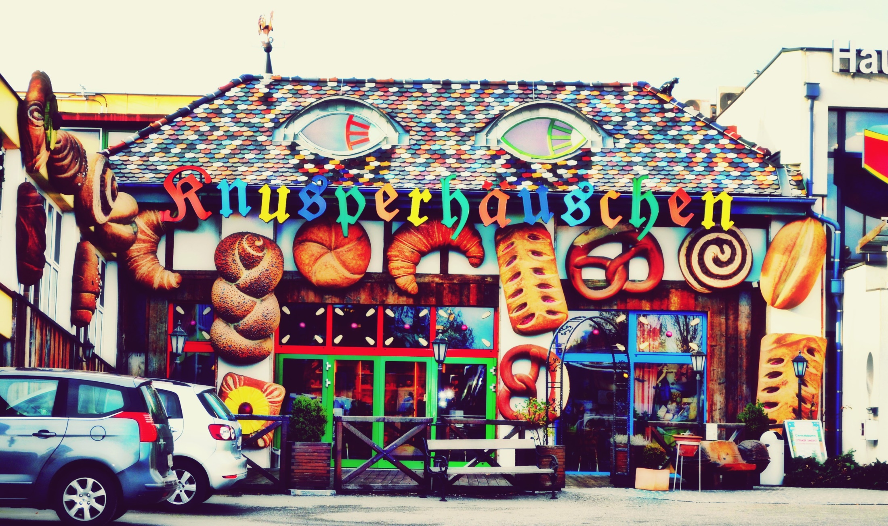

Slide 18
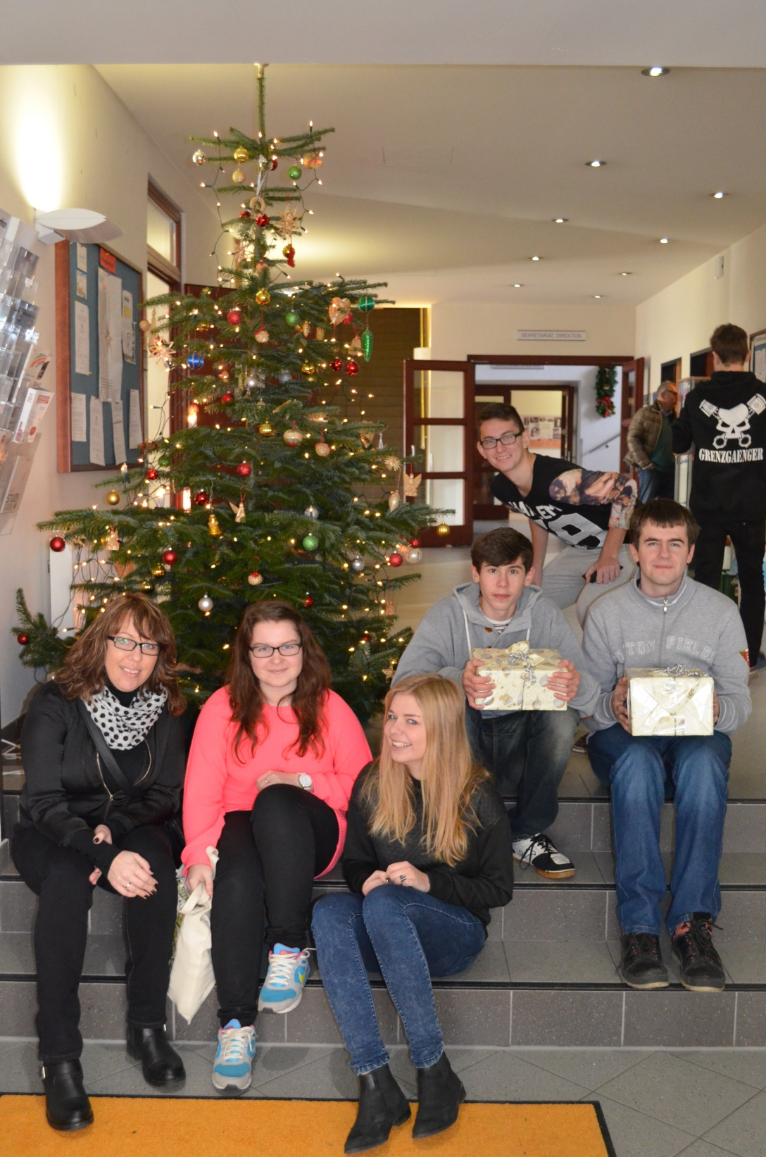
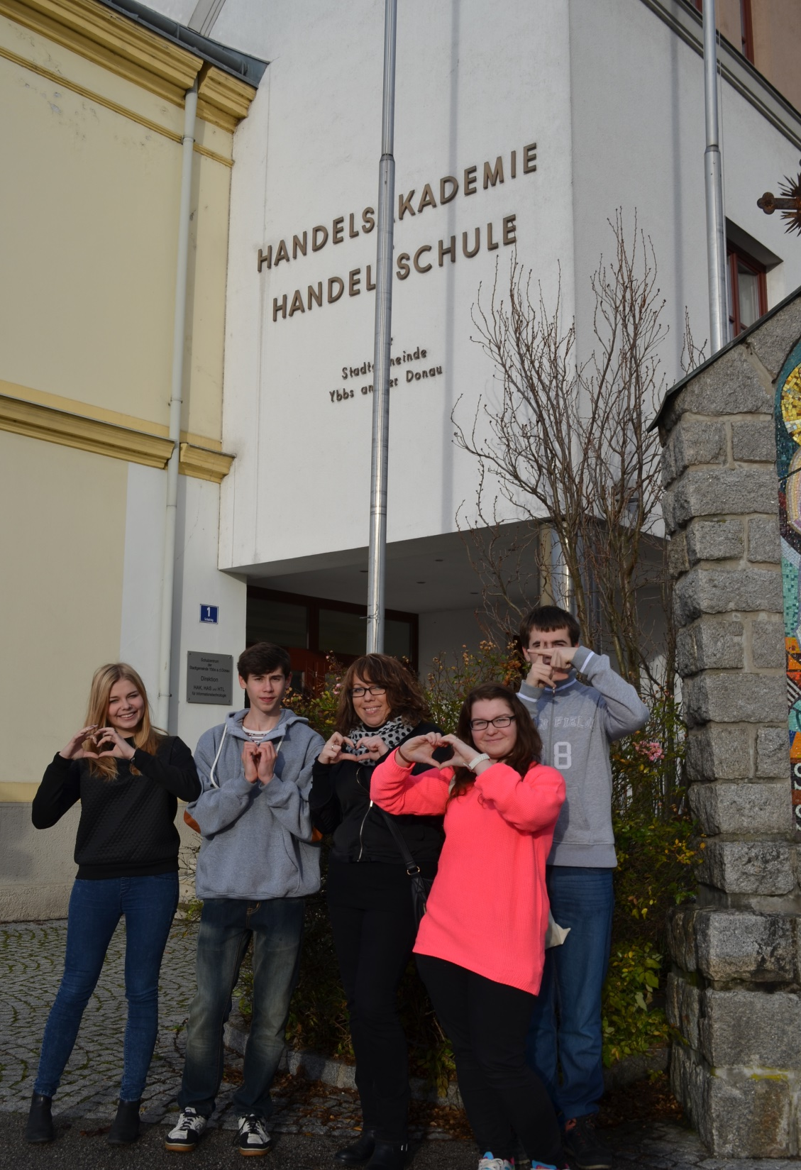

Slide 19
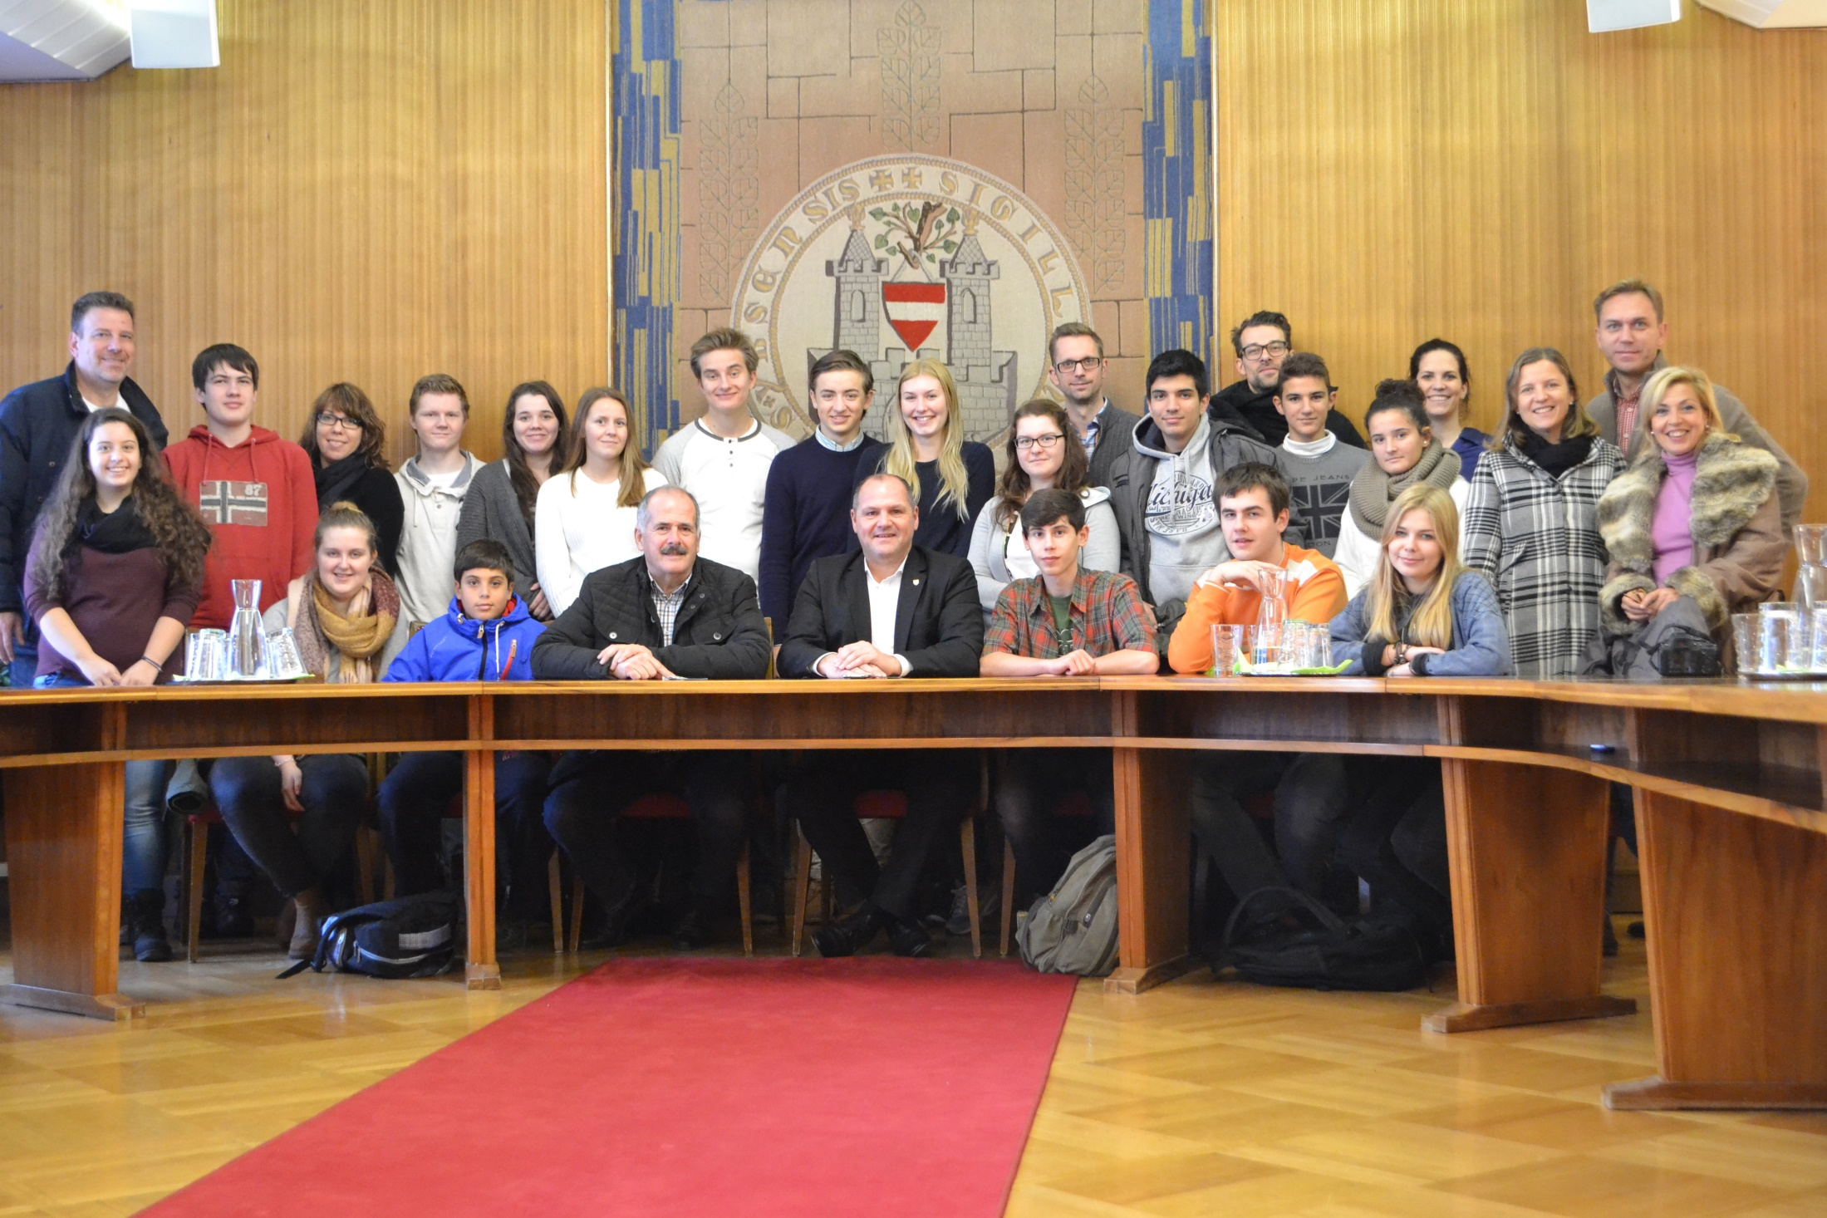

Slide 20
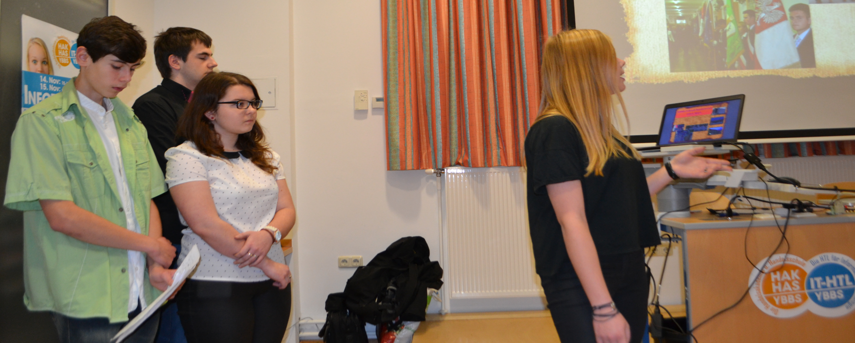
„Rodzina była przyjazna. Michael pomagał mi ze wszystkim, dając jedzenie i pomagał w organizacji (obudził mnie pierwszego dnia). Była tam świetna atmosfera. Myślałem, że będę tam ciągle poddenerwowany, ale tak nie było.” ~Mateusz Zugaj
„Współpraca z innymi uczniami była bardzo dobra. Na początku obawialiśmy się trochę jednak kiedy lepiej poznawaliśmy się nawzajem mieliśmy coraz lepsze relacje. Uważam, że współpraca z innymi uczniami biorącymi udział w projekcie była bardzo efektywna a bariera językowa nie była dla nas problemem.” ~Daniel Karpiński

Slide 21
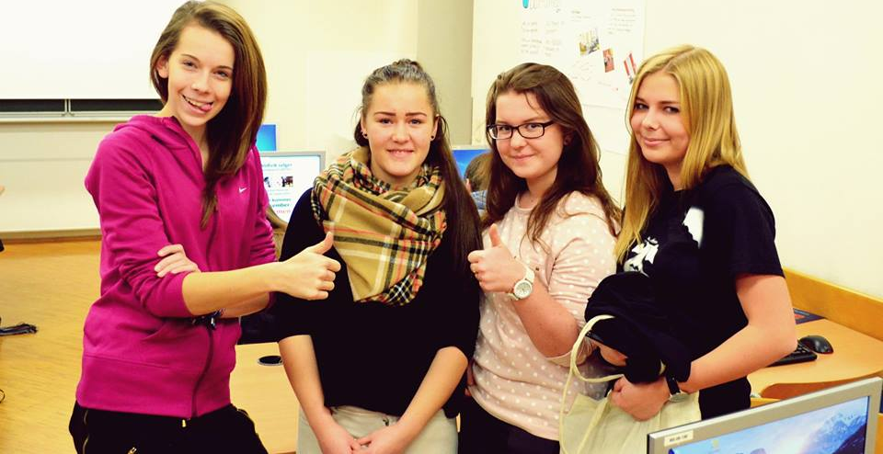
„Moim zdaniem jednym z najważniejszych aspektów wizyty w Austrii była możliwość zamieszkania w domu austriackiej rodziny. Miałam okazję zaprzyjaźnienia się z dziewczyną u której mieszkałam - Sandrą, a także poznania ich kultury czy ulepszenia znajomości języka angielskiego.” ~Inga Katana
„Szkoła w Ybbs jest świetna! Ludzie są zabawni i mili. Spotkaliśmy dwoje uczniów, którzy urodzili się w Polsce ale później przeprowadzili się do Austrii. Teraz uczą się w szkole w Ybbs, z którą tworzymy projekt.” ~Aneta Ernest

Slide 22
Dziękujemy z uwagę!

